Slide 1
Katja Gutmair, Stella Akouete, Noah Hurmer und Anne Gritto
Weather Frog
Zwischenpräsentation am 21.12.2020
Institut: Statistik
Veranstaltung: Statistisches Praktikum
Projektpartner: Maximilian Weigert und Magdalena Mittermeier
Betreuer: Helmut Küchenhoff

Slide 2
Statistisches
Praktikum
Katja Gutmair, Stella Akouete, Noah Hurmer und Anne Gritto
Gliederung
Vorstellen des Projekts
Einführung in Clustern
Ziele
Probleme und Ansätze
Konzept der Methodik
Zwischenpräsentation am 21.12.2020
2

Slide 3
Statistisches
Praktikum
Katja Gutmair, Stella Akouete, Noah Hurmer und Anne Gritto
Vorstellen des Projekts
Übergeordnete Fragestellung:
Wie verändert sich das Auftreten verschiedener Großwetterlagen (GWL) unter dem Einfluss des Klimawandels?
Unsere Fragestellung:
Wie lassen sich Tage anhand von ihren Wettermesswerten clustern, um diese GWL-übergreifend in Gruppen einzuteilen?
Wie unterscheiden sich die Gruppen voneinander?
Zwischenpräsentation am 21.12.2020
3

Slide 4
Statistisches
Praktikum
Katja Gutmair, Stella Akouete, Noah Hurmer und Anne Gritto
Vorstellen des Projekts II
Definition Großwetterlage
Atmosphärischer Zustand, definiert durch Strömungsanordnungen
Definiert über ganz Europa
Dauer: > = 3 Tage
Kategorisierung nach dem Katalog von Hess & Brezowsky
Zwischenpräsentation am 21.12.2020
4

Slide 5
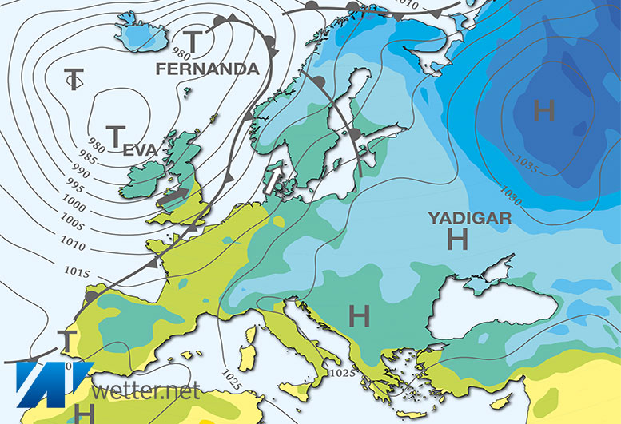
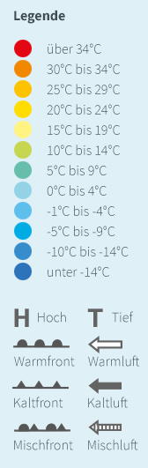
Statistisches
Praktikum
Katja Gutmair, Stella Akouete, Noah Hurmer und Anne Gritto
Beispiel Großwetterlage
https://www.wetter.net/grosswetterlagenkarte
Zwischenpräsentation am 21.12.2020
5

Slide 6
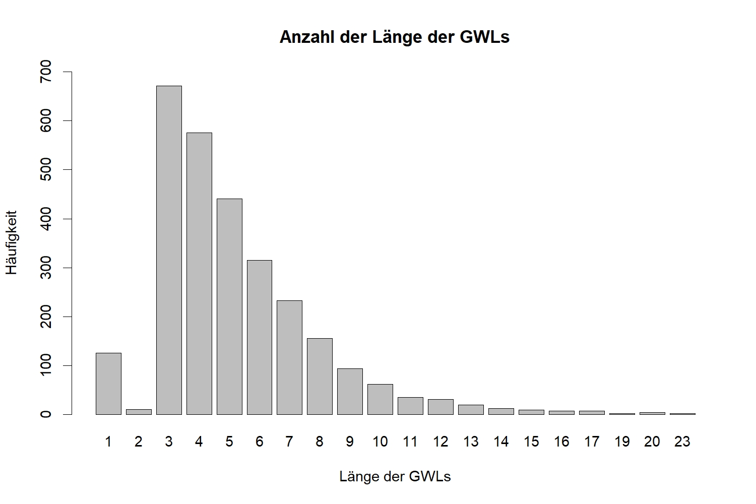
Statistisches
Praktikum
Katja Gutmair, Stella Akouete, Noah Hurmer und Anne Gritto
Vorstellen des Projekts II
Zwischenpräsentation am 21.12.2020
6

Slide 7
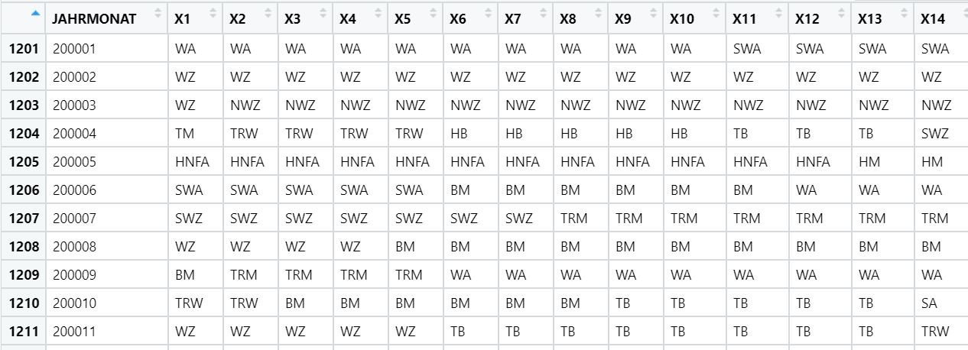
Statistisches
Praktikum
Katja Gutmair, Stella Akouete, Noah Hurmer und Anne Gritto
Auszug aus dem GWL Datensatz
Zwischenpräsentation am 21.12.2020
7

Slide 8
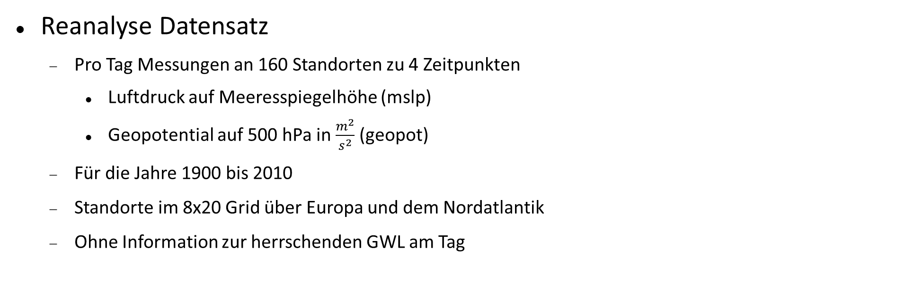
Statistisches
Praktikum
Katja Gutmair, Stella Akouete, Noah Hurmer und Anne Gritto
Vorstellen des Projekts III
Reanalyse Datensatz
Pro Tag Messungen an 160 Standorten zu 4 Zeitpunkten
Luftdruck auf Meeresspiegelhöhe (mslp)
Geopotential auf 500 hPa in $\frac{m^{2}}{s^{2}}$ (geopot)
Für die Jahre 1900 bis 2010
Standorte im 8x20 Grid über Europa und dem Nordatlantik
Ohne Information zur herrschenden GWL am Tag
Zwischenpräsentation am 21.12.2020
8

Slide 9
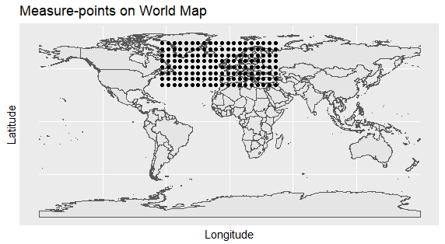
Statistisches
Praktikum
Katja Gutmair, Stella Akouete, Noah Hurmer und Anne Gritto
Zwischenpräsentation am 21.12.2020
9

Slide 10
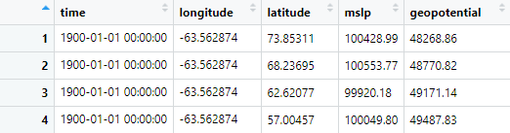

Katja Gutmair, Stella Akouete, Noah Hurmer und Anne Gritto
Statistisches Praktikum
Auszug aus dem Reanalyse Datensatz
. . .
. . .

Slide 11
Statistisches
Praktikum
Katja Gutmair, Stella Akouete, Noah Hurmer und Anne Gritto
Einführung in Clusteranalyse
Grundidee: Bildung von möglichst homogenen Gruppen, Cluster untereinander möglichst heterogen
Clusteranalyse ist Verfahren des ”unsupervised learning”
Verschiedene Distanzmetriken
Verschiedene Ansätze für Cluster
Hierarchisches Clustering
Optimale Partitionen
Mischverteilungsansätze …
Zwischenpräsentation am 21.12.2020
11

Slide 12
Statistisches
Praktikum
Katja Gutmair, Stella Akouete, Noah Hurmer und Anne Gritto
Ziele des Projekts
Clustereinteilung der beobachteten Wetterdaten
Ein GWL soll sich in einem Cluster befinden
Anzahl Cluster < Anzahl GWLs
Berücksichtigung der räumlichen und zeitlichen Datenstruktur
Vergleich der Cluster
Verteilung der GWLs in den Clustern
Vergleich der Zusammensetzung der einzelnen Cluster: max./min Luftdruck/Geopotential, Quantile, Ermittlung von Ausreißern, Stabilitätsprüfung?
Zwischenpräsentation am 21.12.2020
12

Slide 13
Statistisches
Praktikum
Katja Gutmair, Stella Akouete, Noah Hurmer und Anne Gritto
Probleme und Ansätze I
Größe des Datensatzes
Erstmal Reduzierung auf 5 Jahre (2006-2010)
Grundsätzlich auf „Klimaperiode“ 1971-2000
Anzahl der Dimensionen
Tagesdurchschnitt der 4 Messungen
Zwischenpräsentation am 21.12.2020
13

Slide 14
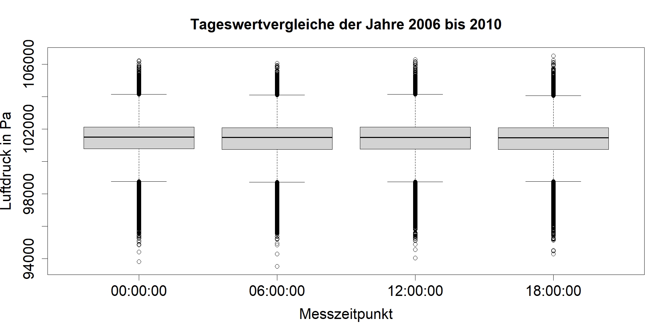
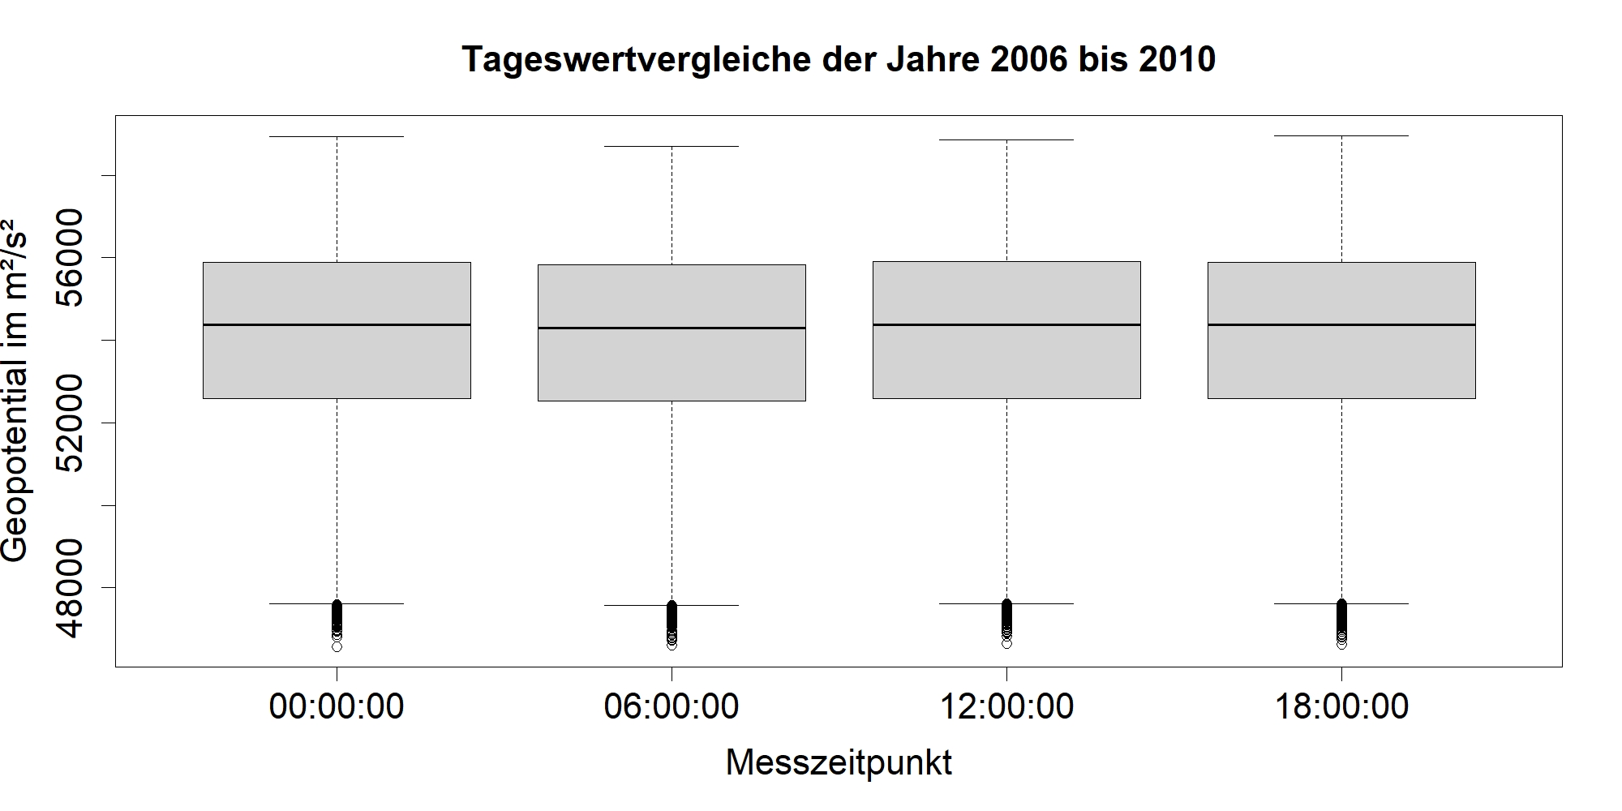
Statistisches
Praktikum
Katja Gutmair, Stella Akouete, Noah Hurmer und Anne Gritto
Probleme und Ansätze II
##Insert Proof on minimal difference## Anscheinend doch recht gleich?
Zwischenpräsentation am 21.12.2020
14

Slide 15
Statistisches
Praktikum
Katja Gutmair, Stella Akouete, Noah Hurmer und Anne Gritto
Clustern mit 320 Dimensionen Überschrift
Clustern mit abwandlung von kmeans, clustering large applications (clara)
Clustering ähnelt pam Verfahren
##Insert k-means or pam of 320 dim##
Zwischenpräsentation am 21.12.2020
15

Slide 16
Statistisches
Praktikum
Katja Gutmair, Stella Akouete, Noah Hurmer und Anne Gritto
Clustern mit 320 Dimensionen
Was ist kmeans, mahalanobis..
Zwischenpräsentation am 21.12.2020
16

Slide 17
Statistisches
Praktikum
Katja Gutmair, Stella Akouete, Noah Hurmer und Anne Gritto
Probleme und Ansätze II
Anzahl Dimensionen
PCA
##Insert what is PCA##
Zwischenpräsentation am 21.12.2020
17

Slide 18
Statistisches
Praktikum
Katja Gutmair, Stella Akouete, Noah Hurmer und Anne Gritto
PCA Versuch: elbow Plot, generell erklären, cluster zeigen, Mosaikplot
##Insert PCA and/or tsne attempt##
Zwischenpräsentation am 21.12.2020
18

Slide 19
Statistisches
Praktikum
Katja Gutmair, Stella Akouete, Noah Hurmer und Anne Gritto
Probleme und Ansätze IV
Örtliche Komponente sehr wichtig
Art von Pattern Recognition?
Größe Karte > Größe Karte von definierten GWLs
Gewichtung von Europa?
Unterschiede der ersten und letzten Tage einer GWL
Saisonale unterschiede in GWLs
Saisonbereinigung?
→ Datensatz herunterbrechen auf diskrete Variablen
Zwischenpräsentation am 21.12.2020
19

Slide 20
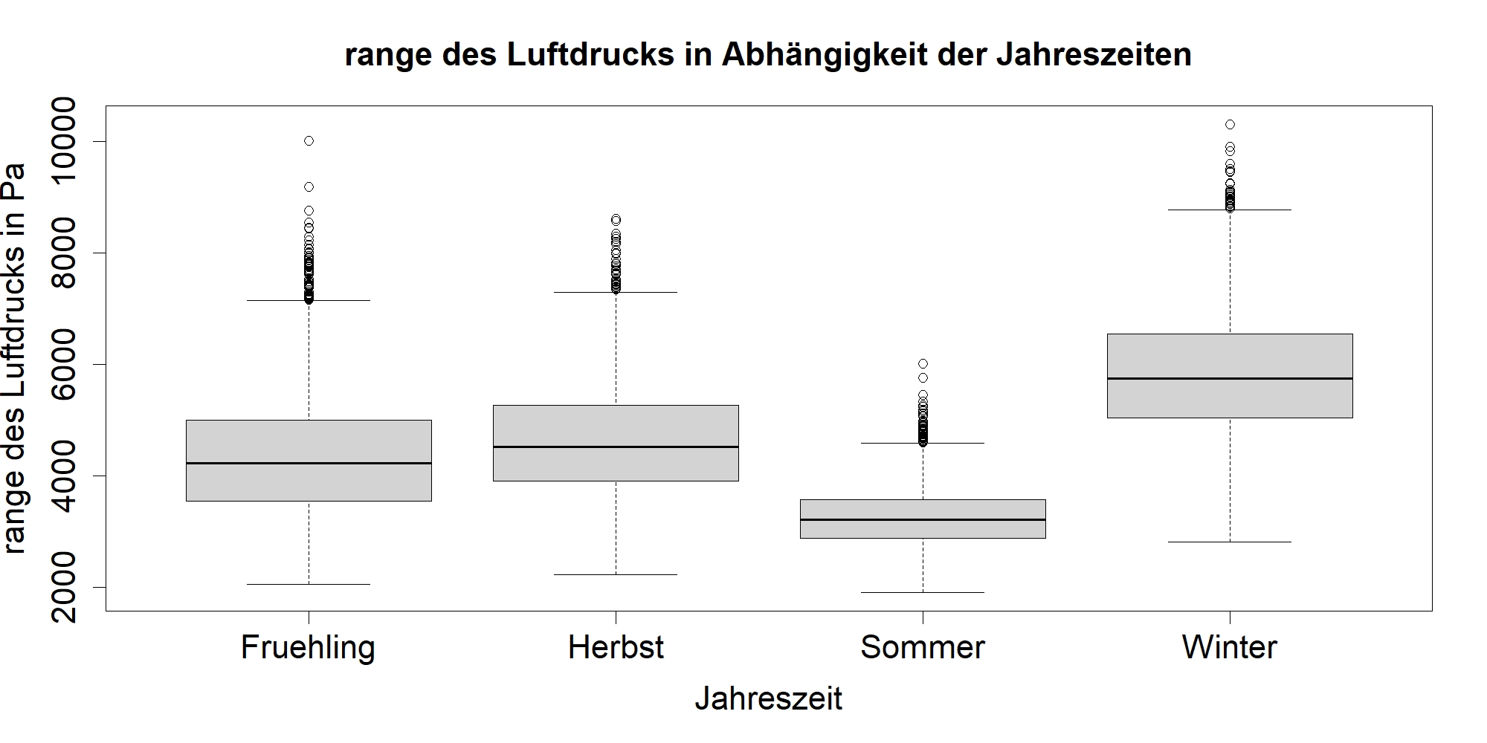
Statistisches
Praktikum
Katja Gutmair, Stella Akouete, Noah Hurmer und Anne Gritto
Probleme und Ansätze IV
Zwischenpräsentation am 21.12.2020
20

Slide 21
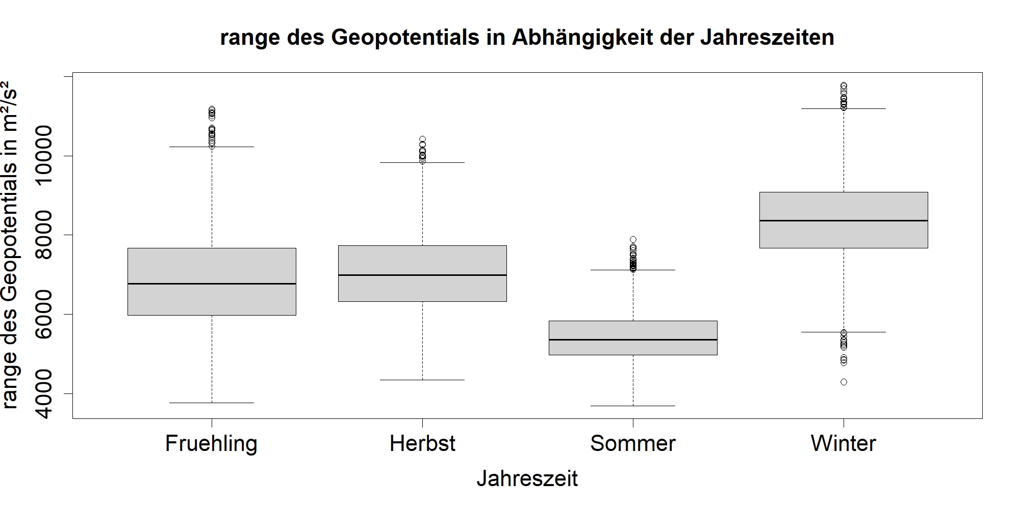
Statistisches
Praktikum
Katja Gutmair, Stella Akouete, Noah Hurmer und Anne Gritto
Probleme und Ansätze IV
Zwischenpräsentation am 21.12.2020
21

Slide 22
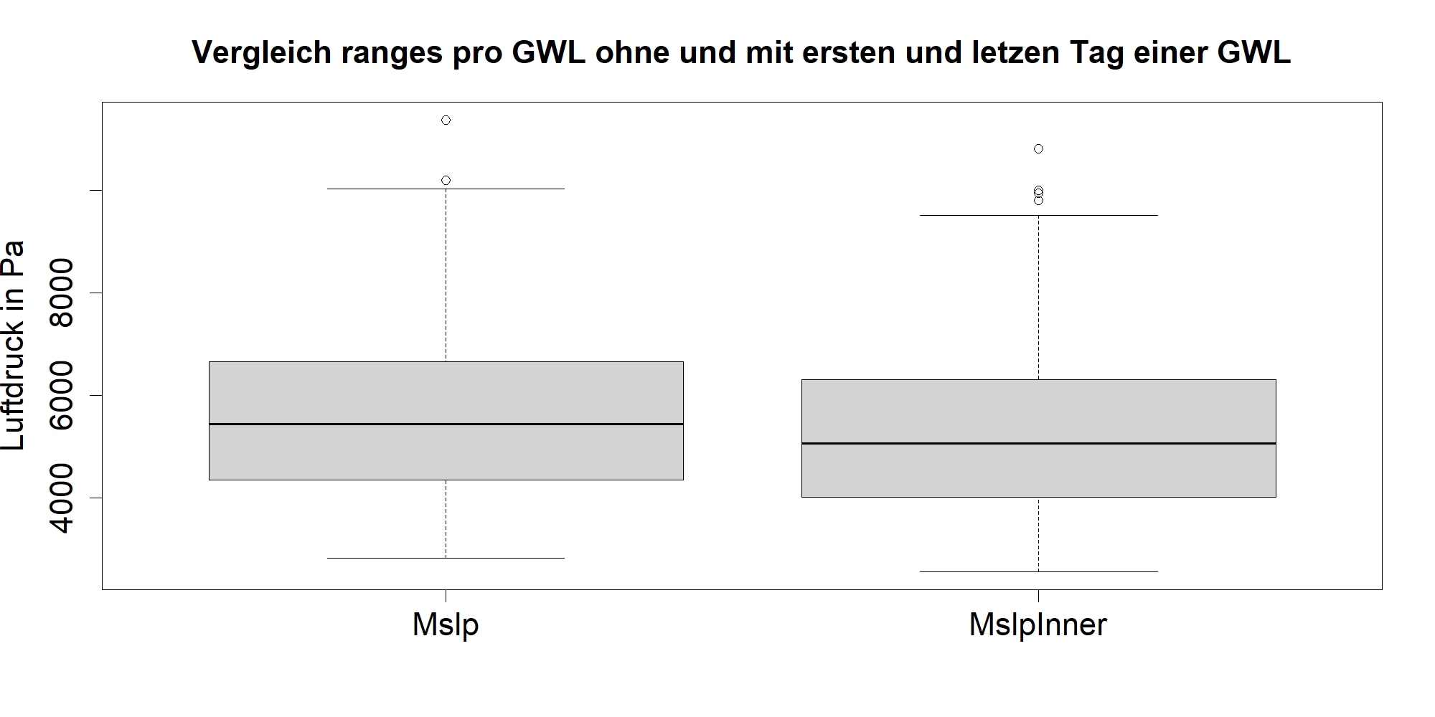
Statistisches
Praktikum
Katja Gutmair, Stella Akouete, Noah Hurmer und Anne Gritto
Probleme und Ansätze IV
Zwischenpräsentation am 21.12.2020
22

Slide 23
Statistisches
Praktikum
Katja Gutmair, Stella Akouete, Noah Hurmer und Anne Gritto
Methodik - Konzept
Erstellen eines neuen Datensatzes
Extrahieren von neuen Variablen, zum Teil auf diskreter Ebene
Vorteile dieses Vorgehens
Reduzierung der Dimensionen
Besseres Einbeziehen der örtlichen Komponente
Einbringen von anderen möglichen Variablen
Zwischenpräsentation am 21.12.2020
23

Slide 24
Statistisches
Praktikum
Katja Gutmair, Stella Akouete, Noah Hurmer und Anne Gritto
Extrahierte Variablen
Variable | Erklärung | Metrik
Zeitpunkt | Evtl. für Saisonbereinigung | Kategorial
Minimum/Maximum | Minimaler/Maximaler Wert am Tag | Numerisch (evtl kategorial)
Quadrant vom Minimum/Maximum | In welchem Bereich befindet sich das Tief/Hoch? Karte aufgeteilt in X Felder Europa feiner Unterteilt? | Kategorial oder geographischer Abstand der Mittelpunkte der Quadranten
Range der Parameter |  | Numerisch oder kategorial
Abstand Hoch-tief | Geographischer abstand zwischen Maximalem und Minimalem Wert | Numerisch oder Kategorial
Zwischenpräsentation am 21.12.2020
24

Slide 25
Statistisches
Praktikum
Katja Gutmair, Stella Akouete, Noah Hurmer und Anne Gritto
Clustern pro Tag
##Insert why##
##Insert what is DBSCAN
##Insert plots of dbscans
##Insert table of variables from this
Zwischenpräsentation am 21.12.2020
25

Slide 26
Statistisches
Praktikum
Katja Gutmair, Stella Akouete, Noah Hurmer und Anne Gritto
Probleme
Viele Dimensionen (1280 Dimensionen über ca 25 Millionen Beobachtungen)
Große Auswahl an Clusteralgorithmen und Distanzmetriken
Wichtigkeit der örtlichen Komponente
GWL werden auch anhand von Variablen definiert, die uns nicht zur Verfügung stehen (z.B. Strömungsrichtung)
Variablen außerhalb der erhobenen Daten sind auch von Interesse (z.B. Saison, Gewichtung von Europa)
Zwischenpräsentation am 21.12.2020
26

